Slide 1
一级指针的简单使用
讲师：李德山

Slide 2
如何通过指针去访问一个变量
For example:
p = &a;
c = *p + 43;
指针访问内存可以通过*这个操作符去访问所指向的内存空间。

Slide 3
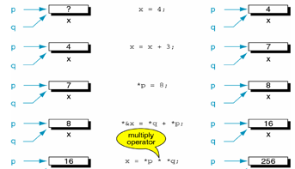
通过指针访问内存空间

Slide 4
练习
int a = 100;
定义一个指针 p指向a；
通过指针p去修改a的内存空间的值。
打印结果，是否正确。

Slide 5
Q & A
Thanks!

